Slide 1
В фокусе – когнитивные расстройства: расширяем горизонт возможностей.
Врач-психиатр МБУЗ КДЦ «Здоровье» г. Ростов-на-Дону,
к.м.н. Бойко Татьяна Сергеевна

Slide 2
АКТУАЛЬНОСТЬ ПРОБЛЕМЫ
1950
2050
100
80
60
40
20
0
Возраст
муж
жен
муж
жен
Число пожилых людей в мире старше 60 лет увеличится на 56% в след 15 лет, а число пожилых старше 80лет утроится к 2050г. (World population Ageing 2015, UN)
United Nations Economic and Social Council 2000
Notes:
Во всем мире отмечается увеличение продолжительности жизни населения, что способствует увеличению количества заболеваний ассоциированных с возрастом. Когнитивне нарушения (УКР и деменция) являются возрастзависимыми, поэтому количество пациентов с когнитивными нарушениями неуклонно прогрессирует

Slide 3
Когнитивные нарушения в России
3210 человек от 60 до 96 лет (68,8±6,1)
83,4% - жалобы на снижение памяти
17%
Возрастная
Норма
52%
Умеренное
когнитивное
расстройство
31%
Деменция
В. В. Захаров, 2007
Notes:
При активном распросе 3210 пациентов, пришедших в поликлинику по разным причинам в возрасте старше 60 лет, на предмет нарушения памяти 83,4% предъявили жалобы на расстройства мнестической сферы, при объективном нейропсихологическом тестировании и сборе анамнестических данных больше чем у половины из них выявлено УКР

Slide 4
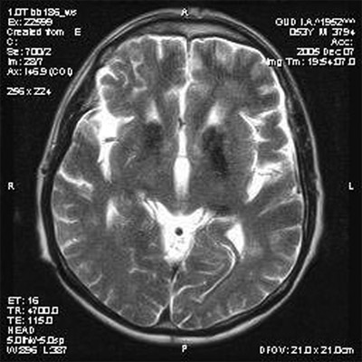
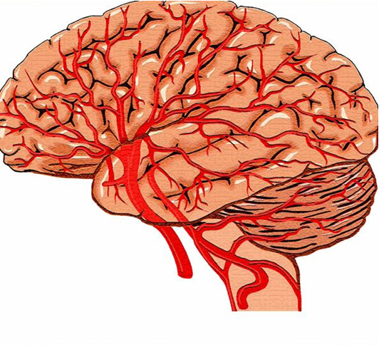
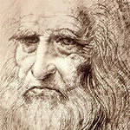
Когнитивные нарушения
дегенеративного происхождения
сосудистого типа
Возрастного
типа

Slide 5
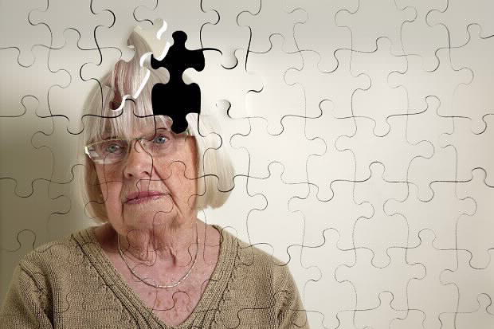
ВОЗРАСТНЫЕ ИЗМЕНЕНИЯ КОГНИТИВНЫХ ФУНКЦИЙ
Уменьшается быстрота реакции - брадифрения
Становится трудно длительно концентрировать внимание - быстрая утомляемость
Снижается оперативная память - трудности при обучении
Сложнее менять программу действий -интеллектуальная «ригидность»

Slide 6
Возрастная когнитивная дисфункция
Диагностические критерии связанного со старением когнитивного снижения, разработанные Международной психогериатрической ассоциацией ВОЗ (1994):
Критерии включения:
• КН, отражаемые в жалобах пациента или его ближайшего окружения • постепенное развитие нарушений и их наличие в течение min 6 мес • нарушения в одной из следующих сфер: памяти, внимания, мышления, речи, зрительно-пространственной ориентировки • результаты нейропсихологических тестов минимум на одно стандартное отклонение ниже нормы, разработанной для данной возрастной группы
Критерии исключения:
• наличие умеренного когнитивного расстройства по критериям МКБ-10 • наличие соматической патологии, способной привести к КН • органическая патология головного мозга • выраженные эмоциональные и поведенческие расстройства: депрессия, тревога, делирий и др. • употребление психоактивных веществ

Slide 7
Жалобы на когнитивные нарушения
Клинико-нейропсихологическое исследование
Нормальные результаты тестов
субъективные когнитивные расстройства
эмоциональные нарушения
Когнитивные нарушения
Синдромальный диагноз
Нозологический диагноз

Slide 8
Степени нарушения когнитивных функций
Легкая степень
Умеренная степень
Выраженная степень – деменция
минимальный когнитивный дефицит – больной полностью ориентирован, хорошо выполняет тесты, определяющие состояние оперативной памяти, контролирует свое поведение и эмоции, легко выполняет 2-3 сложные инструкции, но вместе с тем у больного отмечается определенное снижение концентрации внимания, снижение умственной работоспособности, запоминания нового материала
больной периодически путается во времени и пространстве, отмечается умеренное снижение оперативной памяти, при выполнении двусложных инструкций допускает ошибки
отмечаются различной степени нарушения памяти и интеллекта в сочетании с различной степенью социальной дезадаптации

Slide 9
Легкие когнитивные расстройства
Субъективное или объективное снижение памяти или других высших мозговых функций, не приводящие к ограничениям в повседневной жизни, чаще заметны лишь самому больному, важна скорость их развития
Такие расстройства несколько выходят за рамки возрастной нормы и вызывают дискомфорт у пациента
В большинстве случаев (40-80%) ЛКР в течении 5 лет трансформируются в деменцию

Slide 10
Критерии умеренного когнитивного расстройства (Европейский консорциум по болезни Альцгеймера, 2010)
Жалобы на снижение памяти и другие когнитивные нарушения (со слов больного или знающих его людей)
Указания со стороны пациента или знающих его людей на снижение в течение последнего года когнитивных функций по сравнению с предшествующим уровнем
Объективно выявляемое снижение по крайней мере в одной когнитивной сфере по сравнению с возрастной нормой
Отсутствие существенного влияния когнитивного дефекта на повседневные действия (за исключением наиболее сложных)
Отсутствие деменции

Slide 11
УКР с высоким риском конверсии в деменцию
Быстрое прогрессирование когнитивного дефицита, прежде всего по гиппокампальному типу.
Аффективные и поведенческие нарушения
Атрофия гиппокампа
Отягощенный семейный анамнез
Нейропсихологический профиль
-низкая семантическая речевая активность
-нарушение узнавания/снижение эффективности
подсказок
-нарушение зрительно-пространственных функций

Slide 12
Тяжелые когнитивные расстройства- деменция
Приобретенное нарушение интеллектуальных способностей (снижение когнитивных функций по сравнению с их более высоким уровнем)
Нарушение памяти и расстройство в 2 и более сферах- ориентация, внимание, речь, зрительно-пространственные функции, исполнительные функции- анализ, обобщение, логическое умозаключение, двигательный контроль и праксис
Вследствие органического заболевания головного мозга
Приводящее к нарушению социальных функций, профессиональных навыков и способности к самообслуживанию

Slide 13
Определение деменции в соответствии с МКБ 10
Симптомы | Нарушение высших корковых функций включая: Память (кратковременная и долговременная) Мышление Обучаемость Ориентация Речь Счет Распознавание
Степень тяжести | Нарушения при выполнении функций при выполнении повседневной активности
Длительность симптомов | Последние 6 месяцев
Исключающий критерий | Нарушения сознания
Течение | Хроническое, прогрессирующее

Slide 14
Развитие деменции
1 год 7 лет
1 год
Длительность (годы)
10 лет
MCI
MMSE>26
Мягкая деменция MMSE 19–26
Умеренная деменция MMSE 10–18
Тяжелая деменция MMSE 0–9
Легкие субъективные/объективные нарушения памяти
Нормальное функцио-нирование
Трудности усвоения новой информации
Трудности выполнения сложных бытовых задач
Трудности ориентировки в пространстве
Ограничение интересов
Снижение инициативы
Сохраняется способность жить независимо
Прогрессирующий когнитивный дефицит
Нарушение усвоения текущей информации
Нарушение функционирования в быту, нуждаются в присмотре
Поведенческие и психопатологические нарушения
Изменение ритма сна
Тотальная несостоятельность в быту, в выполнении гигиенических навыков, нуждаются в постоянном уходе
Сложности контроля тазовых функций
Когнитивные функции
Notes:
Клиническая картина
Развитие деменции – без патогенетического лечения абсолютная зависимость от ухода наступает в среднем через 5-6 лет от момента начала заболевания
MMSE
Годы
Мягкая деменция, Умеренная деменция, Тяжелая деменция
Когнитивные нарушения
(Частичная) Зависимость (нарушение,
снижение независимости)
Поведенческие нарушения
Абсолютная зависимость от ухода

Slide 15
Основные причины деменций
Болезнь Альцгеймера – 50-60%
Сосудистая или смешанная деменция- 15-20%
Деменция с тельцами Леви – 10-15%
Дисметаболическая энцефалопатия – 4-5%
Алкоголизм – 7-10%
ЧМТ- 5%
Объемные процессы головного мозга – 2-3%
Болезнь Паркинсона – 2-3%
Нормотензивная гидроцефалия – 1,5-2%
Нейроинфекции – 1%
Alzheimer Association,2007

Slide 16
Вторичная деменция
Дисметаболическая энцефалопатия
Депрессивная
псевдодеменция
Опухоли мозга,
нормотензивная
гидроцефалия
Нейроинфекции
(прогрессивный паралич, нейроСПИД

Slide 17
Клинические формы БА
Пресенильный тип
Быстрое прогрессирование
Афазия
Апраксия
Агнозия
Сенильный тип
Медленное прогрессирование
Доминирование нарушений памяти

Slide 18
Критерии диагноза вероятной болезни Альцгеймера – NINCDS-ADRDA
Деменция, установленная на основании анамнеза, клинического обследования и нейропсихологического тестирования (MMSE, ADS-Cog и др.)
Прогрессирующее снижение памяти в сочетании с нарушением внимания, мышления, праксиса, гнозиса, речи
Отсутствие нарушения сознания
Начало в возрасте от 40 до 90 лет
Отсутствие системных заболеваний или иных церебральных расстройств, вызывающих синдром деменции
Положительны тест на биомаркеры – низкий уровень бета-амилоида, высокий уровень фосфорилированного тау-протеина ЦСЖ

Slide 19
Дифференциальный диагноз
Болезнь
Альцгеймера
-Постепенное начало, неуклонное прогрессирование
-Отсутствие значимых цереброваскулярных расстройств
-Широкий спектр нейропсихологических расстройств
Сосудистая
деменция
-Быстрое начало, ступенеобразное прогрессирование
-Наличие о и хр цереброваскулярных расстройств, сосудистых факторов риска.
-Нейровизуализационные признаки сосудистого поражения
-Возникновение нарушений исполнительских функций на ранних стадиях заболевания
Дамулин И.В. Деменция, РМЖ, 2000

Slide 20
Клинические особенности сосудистой деменции
Двигательные нарушения
Пирамидные
Атаксические
Постуральные (апраксия ходьбы)
Псевдобульбарные и бульбарные
Амиостатические
Чердак М.А., Успенская О.В. Сосудистая деменция, Неврорлогия, нейропсихиатрия психосоматика, 2010
Когнитивные расстройства
Замедление и быстрая истощаемость когнитивных процессов
Нарушение процессов обобщения понятий
Первичные нарушения высших мозговых функций возможны при локализации очагов в соответствующих отделах коры
Вахнина Н.В., Сосудистые когнитивные нарушения, 2014

Slide 21
Основные варианты сосудистой деменции
Постинсультная деменция (мультиинфарктная) – развивается у 1/3 больных, перенесших ОНМК в возрасте после 65 лет (изменение белого вещества – лейкоареоз)
Сосудистая деменция вследствие инфаркта в стратегической зоне (таламус, полосатые тела, гиппокамп, лобные доли, затылочные доли, мозжечок)
Субкортикальная деменция, играют роль количество очагов
и суммарный объем пораженной ткани мозга
Болезнь Альцгеймера с цереброваскулярным заболеванием (лакунарные инфаркты повышают риск развития деменции с патоморфологическими признаками болезни Альцгеймера в 20 раз, а болезнь Альцгеймера сопровождается церебральной амилоидной ангиопатией).
Васенина Е.Е., Левин О.С., Сонин А.Г. «Современные тенденции в эпидемиологии деменции», Журнал неврологии и психиатрии им. С.С.Корсакова, 2017, 117 (6-2)

Slide 22
Изолированная сосудистая патология- редкая причина деменции.
Существенные цереброваскулярные изменения обнаруживают у 48-55% умерших с БА на аутопсии
В 77% случаев при сосудистой деменции обнаруживают патомофологические признаки БА
БА с цереброваскулярным заболеванием или смешанная деменция – наиболее частая форма деменции
1. Knopman DS et al, 2003
2. Barcer WW et al,2002
3. Fu C et al, 2004
4. Auchus AP et al, 2004

Slide 23
Общие механизмы патогенеза нейродегенеративных и цереброваскулярных заболеваний
Убедительно доказана связь между цереброваскулярным повреждением и развитием болезни Альцгеймера (БА). Цереброваскулярная болезнь и БА формируют «порочный круг», основными звеньями которого являются снижение реактивности сосудов, гипоксия и ишемия, нейровоспаление, нарушение клиренса и накопление β-амилоида (Аβ). Агрегированный Аβ в свою очередь потенцирует таупатию и одновременно приводит к повреждению церебральных сосудов. Традиционно принято считать, что церебральная амилоидная ангиопатия клинически проявляется геморрагическим повреждением мозга, однако в настоящее время все больше исследователей склоняются к мнению о том, что она может быть также причиной ишемии с последующим развитием когнитивных нарушений. Сопутствующие заболевания, такие как артериальная гипертензия, атеросклероз и диабет, также способствуют повреждению микрососудов головного мозга и повышают риск развития болезни Альцгеймера (БА). В основе БА лежит накопление внеклеточных агрегатов Аβ и деструктуризация цитоскелета нейронов и аксонов с образованием нейрофибриллярных клубков. Основными причинами накопления Аβ и образования амилоидных бляшек в паренхиме мозга являются либо его гиперпродукция, либо недостаточный клиренс. Гематоэнцефалический барьер (ГЭБ) является важным звеном в гомеостазе амилоидного белка и регулирует его транспорт через два основных рецептора – липопротеин-рецепторный белок-1 (LRP-1) и рецептор для расширенного гликозилирования конечных продуктов (RAGE). Функционирование LRP-1 осуществляется при помощи белка апоЕ, обеспечивающего транспорт холестерина в паренхиме мозга. Генотип APOE4 в значительной степени снижает эффективность такого транспорта и элиминационной способности LRP-1 в отношении Аβ. В соответствии с нейроваскулярной гипотезой БА при затруднении клиренса Аβ через ГЭБ при нарушении функционирования LRP1/RAGE-транспорта аберрантный ангиогенез и эндотелиальная дисфункция могут инициировать: нейроваскулярное разобщение, накопление Аβ, гипоперфузию головного мозга и нейрональное воспаление. На процессы клиренса оказывают влияние несколько факторов: уровень Аβ в ЦСЖ, пульсовое артериальное давление и сила пульсовой волны, эластико-тонические свойства сосуда, уровень гомоцистеина, генотип APOE, сон и ночное снижение артериального давления.
Левин О.С., Боголепова А.Н., Лобзин В.Ю. Общие механизмы патогенеза нейродегенеративных и цереброваскулярных заболеваний и возможности их коррекции. Журнал неврологии и психиатрии им. С.С. Корсакова. 2022;122(5):11-16.

Slide 24
Ведение деменций
Исключение «вторичной деменции»
Компенсация сопутствующих заболеваний
Установление нозологического диагноза
Начало базовой терапии
Динамическое наблюдение и коррекция проводимой терапии
Оценка эффективности осуществляется через 3,6 и 12 мес от начала терапии
Критерий эффективности – стабилизация симптомов в течении 6 мес
Захаров В.В., Современные подходы к ведению пациентов с деменцией, Нервные болезни, 2006
Дамулин И.В.. Диагностика и лечение деменций, РМЖ, 2004

Slide 25
Медикаментозная терапия деменции
Базовая терапия
- Холинэстеразные препараты (донепизил, галантамин, ривастигмин)
Антагонисты NMDA – рецепторов (акатинол- мемантин)
Дополнительная терапия – вазоактивная, нейропротективная, нейротрофическая, антиоксидантная.
Симптоматическая терапия - назначение антидепрессантов и атипичных нейролептиков

Slide 26
КАЛЬЦИЕВЫЙ ГОМЕОСТАЗ – ВАЖНЫЙ ЭЛЕМЕНТ ФУНКЦИОНИРОВАНИЯ НЕЙРОНОВ
Трансмембранный баланс кальция определяет полноценность функции нейронов по обеспечению:
Кальций ²⁺
проведения нервного импульса
поддержания трансмембранного электрического потенциала
рецептор - эффекторных реакций
нейропластичности

Slide 27
С ВОЗРАСТОМ ЗНАЧЕНИЕ КАЛЬЦИЯ ВОЗРАСТАЕТ
УВЕЛИЧИВАЕТСЯ ТРАНСПОРТ КАЛЬЦИЯ ВНУТРЬ ГИППОКАМПАЛЬНЫХ И КОРТИКАЛЬНЫХ НЕЙРОНОВ
Расщепление бета-секретазы
Образование бета-амилоида
Формирование амилоидных бляшек при болезни Альцгеймера
1. Thibault O, Gant JC, Landfield PW. Expansion of the calcium hypothesis of brain aging and Alzheimer’s disease: minding the store. Aging Cell. 2007;6(3):307-17. doi:10.1111/j.1474-9726.2007.00295.x. 2. Thibault O, Landfield PW. Increase in single L-type calcium channels in hippocampal neurons during aging. Science. 1996;272(5264):1017-20

Slide 28
СТАРЕНИЕ, НЕЙРОДЕГЕНЕРАЦИЯ И ГОМЕОСТАЗ КАЛЬЦИЯ – «ЗВЕНЬЯ ОДНОЙ ЦЕПИ»
ВОЗРАСТ
ИШЕМИЯ
Декомпозиция липидов мембран
↑ активности Са⁺⁺ каналов
СТРЕСС
ЗАПУСК КЛЕТОЧНЫХ АЛГОРИТМОВ АПОПТОЗА
ИНТОКСИКАЦИЯ
↑Са⁺⁺ тока в клетку
ПЕРЕГРУЗКА НЕЙРОНОВ КАЛЬЦИЕМ – ПУСКОВОЙ ФАКТОР НЕЙРОДЕГЕНЕРАЦИИ В РАМКАХ ВОЗРАСТ-ЗАВИСИМОЙ ПАТОЛОГИИ

Slide 29
ДЕСТАБИЛИЗАЦИЯ МЕМБРАН И КАЛЬЦИЕВОГО ДИСБАЛАНСА – ЗАПУСК «ПОРОЧНЫХ КРУГОВ» НЕЙРОДЕГЕНЕРАЦИИ
Дестабилизация нейронных мембран
НЕЙРОДЕГЕНЕРАЦИЯ
ВОЗРАСТ
Активация свободно-радикальных процессов
↑ ПРОДУКЦИИ
ß –АМИЛОИДА И ТАУ-ПРОТЕИНА
ИШЕМИЯ
↑плотности Са-каналов
СТРЕСС
ИНТОКСИКАЦИЯ
Перегрузка клетки кальцием
Активация цитолитических ферментов
НЕЙРОДЕГЕНЕРАЦИЯ

Slide 30
БЛОКАДА «ПЕРЕГРУЗКИ КЛЕТКИ КАЛЬЦИЕМ» - ОБОСНОВАННАЯ СТРАТЕГИЯ ФАРМАКОЛОГИЧЕСКОЙ КОРРЕКЦИИ ВОЗРАСТ- И СТРЕСС- ИНДУЦИРОВАННЫХ ИЗМЕНЕНИЙ В ЦНС
КОРРЕКЦИЯ ВОЗДЕЙСТВИЯ КАЛЬЦИЯ НА КЛЕТКИ
«Тормозит» пусковой механизм нейродегенеративного процесса
Реализует геро - и стрессо-протекторное действие
ПРЕПАРАТ, СНИЖАЮЩИЙ ПОТОК КАЛЬЦИЯ ВНУТРЬ НЕЙРОНОВ – БЛОКАТОР КАЛЬЦИЕВЫХ КАНАЛОВ НИМОДИПИН

Slide 31
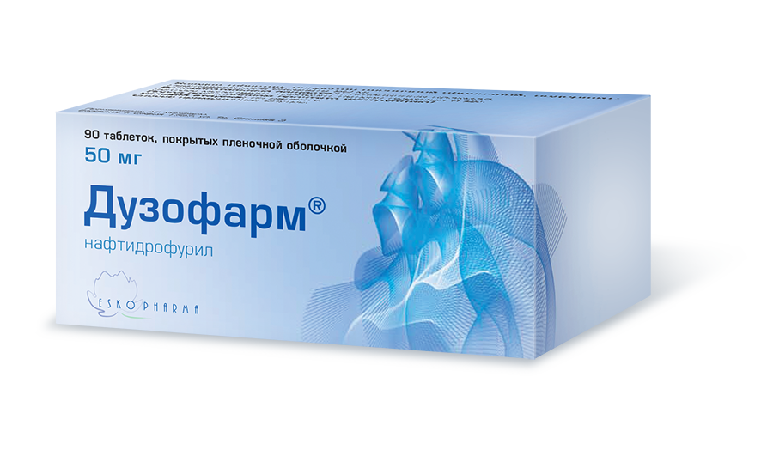
ЭНЕРГОДЕФИЦИТ
НЕЙРОПРОТЕКТИВНЫЙ АНТАГОНИСТ КАЛЬЦИЯ
ПЕРЕГРУЗКА
НЕЙРОНОВ
КАЛЬЦИЕМ
ЭНДОТЕЛИАЛЬНАЯ ДИСФУНКЦИЯ
ВАЗОКОНСТРИКЦИЯ
ИШЕМИЯ
КОГНИТИВНЫЙ ДЕФИЦИТ:
НЕЙРО
ДЕГЕНЕРАЦИЯ
КОГНИТИВНЫЕ
НАРУШЕНИЯ
ДИФФЕРЕНЦИРОВАННЫЙ
ПОДХОД
К ТЕРАПИИ
АНТИИШЕМИЧЕСКИЙ НООТРОП
С ПРОТИВОТРЕВОЖНЫМ ЭФФЕКТОМ
Notes:
Нарушение гомеостаза и метаболизма кальция являются главным повреждающим фактором, обусловливающим конечные стадии нейродегенеративного процесса. Поэтому – если на начальных стадиях когнитивного снижения эффект дают сосудистые и нейрометаболические препараты, обладающие ноотропным и антипсихоастеническим эффектом и воздействующие на превалирующие в этот период драйверы болезни, то в более поздних стадиях развития когнитивной дисфункции приоритетными становятся другие препараты – в частности препараты с воздействием на кальциевый фактор гибели нейронов – ингибиторы NMDA рецепторов и также – малоизвестный в РФ, но широко применяемый в других странах - нимодипин. Нимодипин – как селективный блокатор кальциевых каналов нейронов, актуален как на преддементных стадиях – в случаях признаков высокого риска конверсии в деменцию – когда ноотропы уже не работают, а противодементная терапия ещё не показана, так и в стадии деменции, где он может внести существенный вклад , блокируя кальций-индуцированный нейроапоптоз в зонах мозга, ответственных за регуляцию когнитивных функций, тропность к которым была зафиксирована у нимодипина в ходе исследований.

Slide 32
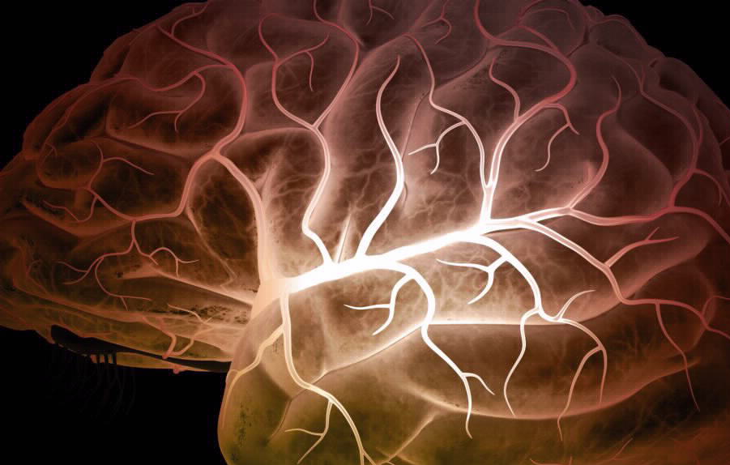
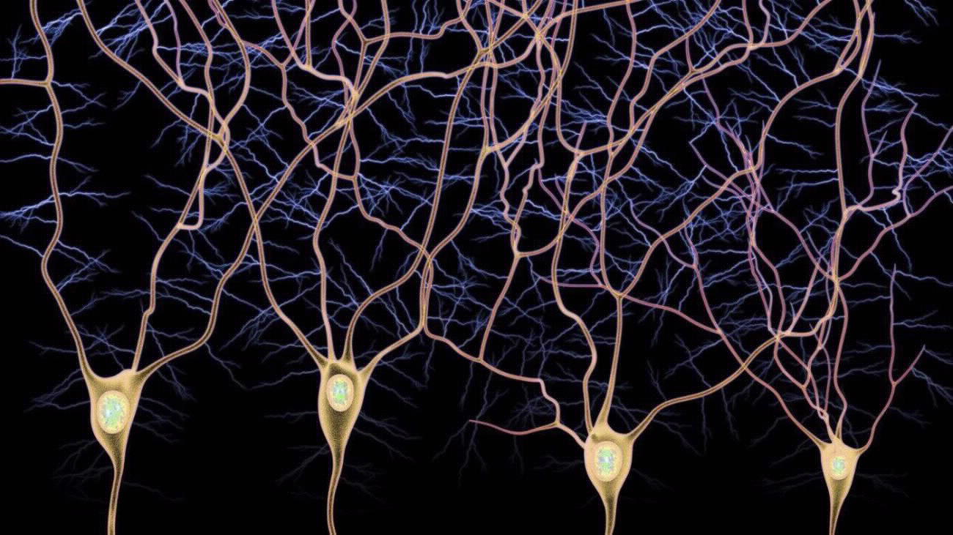
БЛОКИРУЕТ КАЛЬЦИЕВЫЕ КАНАЛЫ
НЕЙРОПРОТЕКТИВНЫЙ АНТАГОНИСТ КАЛЬЦИЯ
В ГЛАДКОМЫШЕЧНЫХ КЛЕТКАХ ЦЕРЕБРАЛЬНЫХ СОСУДОВ
Предотвращает вазоспазм
В МЕМБРАНЕ НЕЙРОНОВ
Предотвращает перегрузку нейронов кальцием

Slide 33
НИМОДИПИН: 3 НАПРАВЛЕНИЯ ДЕЙСТВИЯ
НИМОДИПИН - самый липофильный антагонист кальция → хорошо проникает через ГЭБ
Профилактика церебрального вазоспазма
Нейро-цитопротекция
Как антагонист кальция, влияет на сердечно-сосудистые факторы риска
Высокая плотность зон связывания нимодипина обнаружена в ЗОНАХ РЕГУЛЯЦИИ ВЫСШЕЙ НЕРВНОЙ ДЕЯТЕЛЬНОСТИ + базальных ганглиях, ответственных за алгоритмы движения: ГИППОКАМПЕ, ХВОСТАТОМ ЯДРЕ, ЦЕРЕБРАЛЬНОЙ КОРЕ¹
Kazda S., Towart R. Nimodipine: a new calcium antagonist with preferential cerebrovascular action // Acta Neurochirurgica. — 1982 — Vol. 63 — P. 8–15.

Slide 34
ОРГАНОПРОТЕКТИВНОЕ ДЕЙСТВИЕ НИМОДИПИНА
∆ ТКИМ²
КО-ВО СЛУЧАЕВ ЦЕРЕБРО-ВАСКУЛЯРНЫХ СОБЫТИЙ ПО ОКОНЧАНИЮ ТЕРАПИИ³
РАНДОМИЗИРОВАННОЕ ПЛАЦЕБОКОНТРОЛИРУЕМОЕ ИССЛЕДОВАНИЕ
Ст. терапия+ нимодипин
90 мг/сут
Ст. терапия
n=242
сосудистая деменция
12 мес
-1%
В 3 раза
n=35
АГ
3 мес
-17%
Нимодипин 90 мг/сут
р < 0,05
Плацебо
Нимодипин 90 мг/сут
НИМОДИПИН СНИЖАЕТ ТКИМ И КОЛИЧЕСТВО ЦЕРЕБРО-ВАСКУЛЯРНЫХ СОБЫТИЙ
1. Остроумова О.Д. 1 , Жукова О.В. и др./РМЖ. №8 от 14.04.2009., 2. С.В. Поташев и др. //Опыт клинического применения нимодипина у больных с эссенциальной гипертензией и поражением мозга.//Український кардіологічний журнал - 2009. - N 1., 3. Pantoni L., del Ser T., Soglian A. G. et al. Efficacy and safety of nimodipine in subcortical vascular dementia: a randomized placebo-controlled trial // Stroke. – 2005. ТКИМ*(толщина комплекса интима/медиа) - независимый фактор риска транзиторных ишемических атак, мозговых инсультов и инфарктов миокарда¹

Slide 35
НИМОДИПИН – 2 НАПРАВЛЕНИЯ ПРИМЕНЕНИЯ В НЕВРОЛОГИИ
НАРУШЕНИЯ ФУНКЦИИ ГОЛОВНОГО МОЗГА У ПОЖИЛЫХ
СУБАРАХНОИДАЛЬНОЕ КРОВОИЗЛИЯНИЕ (САК)
Перегрузка нейронов кальцием и «КАЛЬЦИЕВАЯ СМЕРТЬ КЛЕТКИ»
НИМОПИН
профилактирует церебральный вазоспазм, провоцируемый САК
НИМОПИН
регулирует кальциевый ток в нейронах, оказывает прямой нейропротективный эффект
Профилактирует фатальные осложнения САК
Тормозит прогрессирование когнитивных и поведенческих нарушений

Slide 36
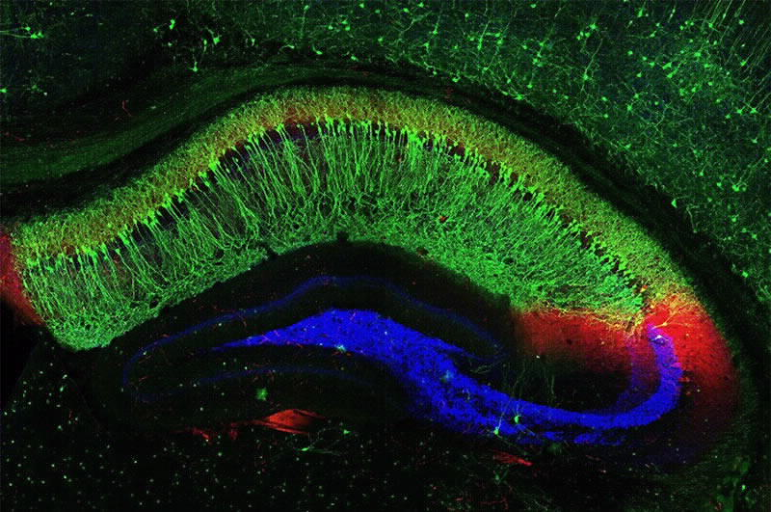
ТАРГЕТНАЯ ТЕРАПИЯ КОГНИТИВНОЙ НЕДОСТАТОЧНОСТИ
НИМОПИН ⇒ МОЗГ:
ЛЁГКОЕ ПРОНИКНОВЕНИЕ
Наиболее липофилен в классе →
ЛЕГКО ПРОНИКАЕТ В МОЗГ
Аккумулируется в зонах регуляции когнитивных функций:
КОРЕ, ХВОСТАТОМ ЯДРЕ, ГИППОКАМПЕ
ГИППОКАМП
ФОКУСНОЕ РАСПРЕДЕЛЕНИЕ

Slide 37
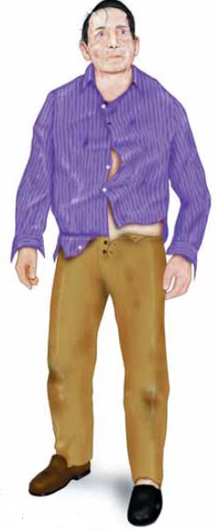
НИМОДИПИН – ШИРОКИЕ ПЕРСПЕКТИВЫ В НЕВРОЛОГИИ
КОГНИТИВНЫЕ НАРУШЕНИЯ
«ПЕРВИЧНАЯ» НЕЙРОДИСТРОФИЯ
Болезнь Альцгеймера
СОСУДИСТЫЕ ФАКТОРЫ ПОВРЕЖДЕНИЯ НЕЙРОНОВ
НИМОДИПИН – ВОЗДЕЙСТВУЕТ КАК НА СОСУДИСТЫЕ, ТАК И НА КЛЕТОЧНЫЕ ФАКТОРЫ НЕЙРОДЕГЕНЕРАТИВНОГО ПОЦЕССА В ГОЛОВНОМ МОЗГЕ
БЛОКАТОР КАЛЬЦИЕВЫХ КАНАЛОВ НИМОДИПИН В ЛЕЧЕНИИ МЯГКИХ КОГНИТИВНЫХ НАРУШЕНИЙ О.М. Драпкина, Я.И. Ашихмин ММА им. И.М. Сеченова, Москва // ФАРМАТЕКА 7 2009

Slide 38
-
«ГРУППА РИСКА» КОНВЕРСИИ В ДЕМЕНЦИЮ/ ПРЕДДЕМЕНТНЫЕ КОГНИТИВНЫЕ НАРУШЕНИЯ
НЕЙРО
ДЕГЕНЕРАЦИЯ
Низкие показатели отсроченного произведения
«Альцгеймеровский профиль» когнитивного дефицита Наличие аффективных нарушений
Быстрая и нарастающая динамика
ПЕРЕГРУЗКА НЕЙРОНОВ
КАЛЬЦИЕМ
ТЕРАПИЯ КОГНИТИВНЫХ И ПОВЕДЕНЧЕСКИХ НАРУШЕНИЙ НА ДОДЕМЕНТНОМ ЭТАПЕ
НИМОПИН 90 МГ/СУТ
О.С. Левин/ Журнал неврологии и психиатрии им. С.С. Корсакова 2019, т. 119, № 9, вып. 2, с. 10-17
Notes:
Нарушение гомеостаза и метаболизма кальция являются главным повреждающим фактором, обусловливающим конечные стадии нейродегенеративного процесса. Поэтому – если на начальных стадиях когнитивного снижения эффект дают сосудистые и нейрометаболические препараты, обладающие ноотропным и антипсихоастеническим эффектом и воздействующие на превалирующие в этот период драйверы болезни, то в более поздних стадиях развития когнитивной дисфункции приоритетными становятся другие препараты – в частности препараты с воздействием на кальциевый фактор гибели нейронов – ингибиторы NMDA рецепторов и также – малоизвестный в РФ, но широко применяемый в других странах - нимодипин. Нимодипин – как селективный блокатор кальциевых каналов нейронов, актуален как на преддементных стадиях – в случаях признаков высокого риска конверсии в деменцию – когда ноотропы уже не работают, а противодементная терапия ещё не показана, так и в стадии деменции, где он может внести существенный вклад , блокируя кальций-индуцированный нейроапоптоз в зонах мозга, ответственных за регуляцию когнитивных функций, тропность к которым была зафиксирована у нимодипина в ходе исследований.

Slide 39
n=31 mild cognitive impairment (p<0.05)
НИМОДИПИН ЭФФЕКТИВЕН В ТЕРАПИИ ПРЕДДЕМЕНТНЫХ КОГНИТИВНЫХ РАССТРОЙСТВ
БАЗИСНАЯ ТЕРАПИЯ
3 МЕС
БТ+ НИМОДИПИН 90 МГ/СУТ
СУЩЕСТВЕННОЕ ПРЕИМУЩЕСТВО ТЕРАПИИ НИМОДИПИНОМ ПО ТЕСТАМ
Символьно – цифрового кодирования
Слухо-речевой памяти
MMSE
Wei Wang 1, Lu-ning Wang, Xiao-hong Zhang, Lin Ma, De-jun Li Affiliations expand/ PMID: 16780670/ 2006 Apr;45(4):274-6

Slide 40
НИМОПИН – ЦЕННЫЙ ВКЛАД В ЭФФЕКТИВНОСТЬ ТЕРАПИИ ПОЖИЛЫХ
ДИСЦИРКУЛЯТОРНАЯ ЭНЦЕФАЛОПАТИЯ
БОЛЕЗНЬ АЛЬЦГЕЙМЕРА
АНТИДЕМЕНТНАЯ
ТЕРАПИЯ
КОНТРОЛЬ АД
профилактика прогрессирования ангиопатии
+ НИМОПИН
Улучшает церебральную гемоперфузию
Снижает нейротоксическое повреждение нейронов кальцием
Увеличивает синтез ДОФАМИНА
Тормозит разрушение серотонина и ацетилхолина

Slide 41
НИМОДИПИН ПРЕДОТВРАЩАЕТ УХУДШЕНИЕ САМОЧУВСТВИЯ И СОЦИАЛЬНОЙ АДАПТАЦИИ ПОЖИЛЫХ
РАНДОМИЗИРОВАННОЕ ПЛАЦЕБО-КОНТРОЛИРОВАННОЕ ИССЛЕДОВАНИЕ, n = 242, 1 ГОД
% ПАЦИЕНТОВ С ОТСУТСТВИЕМ УХУДШЕНИЯ ПО ГЕРИАТРИЧЕСКОЙ ШКАЛЕ SANDOZ
ПО ОКОНЧАНИЮ ТЕРАПИИ
р<0,05
Нимодипин 90 мг/сут
Плацебо
Pantoni L., del Ser T., Soglian A. G. et al. Efficacy and safety of nimodipine in subcortical vascular dementia: a randomized placebo-controlled trial // Stroke.

Slide 42
-
НИМОДИПИН СОХРАНЯЕТ КОГНИТИВНЫЕ ФУНКЦИИ
РАНДОМИЗИРОВАННОЕ ИССЛЕДОВАНИЕ N=242, ДЕМЕНЦИЯ, 1 ГОД , Р<0,01
Доля пациентов с отсутствием ухудшения когнитивных функций по ММSЕ
Pantoni L., del Ser T., Soglian A. G. et al. Efficacy and safety of nimodipine in subcortical vascular dementia: a randomized placebo-controlled trial // Stroke. – 2005.

Slide 43
НИМОДИПИН СНИЖАЕТ КОЛИЧЕСТВО НЕБЛАГОПРИЯТНЫХ СОБЫТИЙ У ПАЦИЕНТОВ С СУБКОРТИКАЛЬНОЙ СОСУДИСТОЙ ДЕМЕНЦИЕЙ
РАНДОМИЗИРОВАННОЕ ИССЛЕДОВАНИЕ
242 ПАЦИЕНТА
С СУБКОРТИКАЛЬНОЙ И СОСУДИСТОЙ ДЕМЕНЦИЕЙ, 1 ГОД ТЕРАПИИ, р<0,01
Доля пациентов с неблагоприятными событиями после курса терапии
Pantoni L, del Ser T, Soglian A. Ecacy and Safety of Nimodipine in Subcortical Vascular Dementia Stroke. 2005; 36: 619-624.6. Pantoni L., del Ser T., Soglian A. G. et al. Ecacy and safety of nimodipine in subcortical vascular dementia: a randomized placebo-controlled trial // Stroke. – 2005 – Vol. 36 –P. 619–624.

Slide 44
«НИМОПИН+АНТИДЕМЕНТНЫЕ ПРЕПАРАТЫ» – РЕЛЕВАНТНЫЙ ВЫБОР В ТЕРАПИИ ДЕМЕНЦИИ
+ НИМОПИН: КОГДА ПЕРВОГО АНТИДЕМЕНТНОГО ПРЕПАРАТА НЕДОСТАТОЧНО
СИНЕРГИЧНОЕ ДЕЙСТВИЕ
НА ВНУТРИКЛЕТОЧНЫЙ КАЛЬЦИЙ:
МЕМАНТИН
НИМОДИПИН
ЧЕРЕЗ NMDA-РЕЦЕПТОР
ЧЕРЕЗ
КАНАЛЫ L-ТИПА
УСИЛЕНИЕ ЭФФЕКТА
БЕЗ ТОКСИЧЕСКИХ РЕАКЦИЙ
Notes:
Мемантин блокирует синаптические NMDA-рецепторы, которые активируются медиатором глутаматом что ведёт к притоку в клетку Na+ и, в небольшом объёме, Ca2+, а K+ покидает клетку. Так генерируется первичный вброс кальция в клетку и на него нацелены блокаторы NMDA рецепторов – в частности – мемантин.
(В иностранных источниках также отмечается, что первичный поток кальция через NMDA-каналы не велик, а составляет небольшую часть от общего потока кальция через другие каналы.)
Далее - эти ионные перемещения вызывают выраженную деполяризацию мембраны нейрона, достигающую значений, при которых открываются уже потенциал – зависимые кальциевые каналы (включительно - L-типа) и возникает вторичная волна массивного поступления кальция в клетку, обусловленная открытием мембранных (уже не синаптических) каналов кальция.
Поэтому, применение нимодипина в высокой степени обосновано, так как позволяет существенно снизить общий приток кальция, что было продемонстрировано в экспериментальных данных.
Потенциал – зависимые кальциевые каналы L-типа широко представлены в мембранах нейронов коры,гиппокампа – которые как известно регулируют когнитивные функции и высшую нервную деятельность, а также нейронов базальных ядер – регулирующих «когнитивное обеспечение» алгоритмов движения – неслучайно есть работы по эффективности нимодипина при болезни Паркинсона – характеризующейся нейродегенерацией одного из этих подкорковых образований.
Поэтому актуальность Нимопина может рассматриваться при широком спектре неврологической и психиатрической патологии.

Slide 45
«НИМОПИН+АНТИДЕМЕНТНЫЕ ПРЕПАРАТЫ» – РЕЛЕВАНТНЫЙ ВЫБОР В ТЕРАПИИ ДЕМЕНЦИИ
+НИМОПИН: КОГДА ПЕРВОГО АНТИДЕМЕНТНОГО ПРЕПАРАТА НЕДОСТАТОЧНО
РАЦИОНАЛЬНАЯ КОМБИНАЦИЯ
ДОНЕПЕЗИЛ
НИМОДИПИН
иАХЭ
БКК
УСИЛЕНИЕ ЭФФЕКТА ЗА СЧЁТ РАЗНЫХ МЕХАНИЗМОВ ДЕЙСТВИЯ
УЛУЧШЕННАЯ ПЕРЕНОСИМОСТЬ
РЕЗЕРВ МЕДИАТОРНОЙ СТИМУЛЯЦИИ

Slide 46
9 ДВОЙНЫХ СЛЕПЫХ РАНДОМИЗИРОВАННЫХ ПЛАЦЕБОКОНТРОЛИРУЕМЫХ ИССЛЕДОВАНИЙ
-
МЕТААНАЛИЗ ЭФФЕКТИВНОСТИ НИМОДИПИНА
В ТЕРАПИИ ДЕМЕНЦИИ
Болезнь Альцгеймара
Сосудистая деменция
Смешанная деменция
НИМОДИПИН
90 МГ/СУТ/3 МЕС
n=2 492
РЕЗУЛЬТАТ
ПРЕИМУЩЕСТВО ТЕРАПИИ НИМОДИПИНОМ ПО ШКАЛАМ p<0.00001
гериатрическая шкала Сандоз
глобального клинического впечатления
MMSE
ДОЛЯ ВЫБЫТИЯ ПАЦИЕНТОВ ИЗ ИССЛЕДОВАНИЙ БЫЛА ТАКОЙ ЖЕ, КАК В ПЛАЦЕБО – ГРУППЕ
Lopez-Arrieta JM, Birks J. Nimodipine for primary degenerative, mixed and vascular dementia. Cochrane Datab Syst Rev 2002;(3):CD000147.

Slide 47
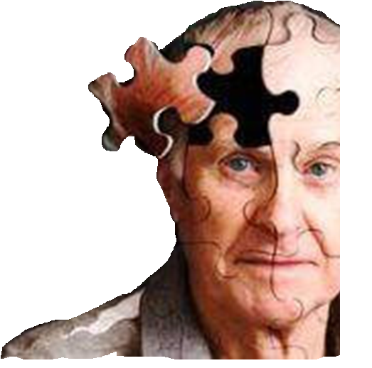
НАРУШЕНИЯ РЕЧИ
НИМОДИПИН ПРЕДОТВРАЩАЕТ УХУДШЕНИЕ РЕЧИ
Низкие показатели отсроченного произведения
Низкая эффективность подсказок и семантическая речевая активность
Нарастающая динамика в течении года
РАНДОМИЗИРОВАННОЕ ПЛАЦЕБО-КОНТРОЛИРОВАННОЕ ИССЛЕДОВАНИЕ
N = 242, СОСУДИСТАЯ ДЕМЕНЦИЯ
р<0,05
%пациентов с сохранной речью на фоне терапии
Pantoni L., del Ser T., Soglian A. G. et al. Efficacy and safety of nimodipine in subcortical vascular dementia: a randomized placebo-controlled trial // Stroke.

Slide 48
НИМОДИПИН ПРЕДОТВРАЩАЕТ АФФЕКТИВНЫЕ РАССТРОЙСТВА ПРИ СОСУДИСТОЙ ДЕМЕНЦИИ
АФФЕКТИВНЫЕ РАССТРОЙСТВА
РАНДОМИЗИРОВАННОЕ ПЛАЦЕБО-КОНТРОЛИРОВАННОЕ ИССЛЕДОВАНИЕ
N = 242, СОСУДИСТАЯ ДЕМЕНЦИЯ
р<0,05
% пациентов после терапии
Pantoni L., del Ser T., Soglian A. G. et al. Efficacy and safety of nimodipine in subcortical vascular dementia: a randomized placebo-controlled trial // Stroke.

Slide 49
НИМОДИПИН УВЕЛИЧИВАЕТ ЭФФЕКТИВНОСТЬ ЛЕЧЕНИЯ ДЕПРЕССИИ ПРИ НАЛИЧИИ КОГНИТИВНЫХ НАРУШЕНИЙ
% пациентов с рецидивом депрессии
n=101, 8 МЕС, ДЕПРЕССИЯ, р=0,058
Нимопин - обоснованный выбор для терапии когнитивных нарушений в сочетании с депрессией

Slide 50
НИМОПИН
ЦЕРЕБРОПРОТЕКТИВНЫЙ АНТАГОНИСТ КАЛЬЦИЯ
Таблетки 30мг
№ 100
ЛЕЧЕНИЕ КОГНИТИВНЫХ И ПСИХОЭМОЦИОНАЛЬНЫХ НАРУШЕНИЙ
30 мг 3 раза в сутки, длительными курсами
ВАРИАНТЫ РЕЖИМА ТЕРАПИИ
МОНОТЕРАПИЯ при УКР, особенно при высоком риске конверсии в деменцию.
В СОСТАВЕ КОМПЛЕКСНОЙ ТЕРАПИИ ВСЕХ ВИДОВ ДЕМЕНЦИИ

Slide 51
Основные направления немедикаментозной профилактики когнитивных нарушений и деменции
Общие мероприятия
- Диета (Scrameas N. et al., 2006) В2
- Физические упражнения (Abbott R.D. etl,2004) А1
- Запрет курения С5
- Ограничение приема алкоголя
Снижение веса
Ограничение соли
Контроль и стабилизация АД В2
Интеллектуальная тренировка (Выполнение работ, требующих внимания, игры, тренирующие память, чтение) В1
Анализ сопутствующей терапии (нейролептики, антидепрессанты, бета-блокаторы и другие препараты, способные влиять на когнитивную функцию, особенно с холинолитическим эффектом). С5

Slide 52
Старость обязательно придет, но стареть необязательно!

